Slide 1
UNIONE EUROPEA
FABIO DI MICHELE 2B

Slide 2
UN PO’ DI STORIA
Dopo la Seconda guerra mondiale gli stati europei vollero collaborare tra di loro per risollevarsi economicamente e politicamente
1951 nasce la CECA (Comunità Europea del Carbone e dell’Acciaio) alla quale aderirono 6 paesi : Repubblica Federale Tedesca, Belgio, Francia, Lussemburgo, Italia e Paesi Bassi per favorire produzione di acciaio e carbone abolendo i dazi doganali
1957 fu istituita la CEE (Comunità Economica Europea) a cui aderirono Italia, Belgio, Francia, Repubblica Federale Tedesca, Paesi Bassi e Lussemburgo con lo scopo di creare un mercato comune europeo (Mec)
1973 aderirono alla CEE il Regno Unito, l’Irlanda e Danimarca e poi la Grecia (1981) , la Spagna e il Portogallo (1986)
1989 crollo dei regimi comunisti e demolizione del muro di Berlino
1991 dissoluzione dell’Urss
1992 con il trattato di MAASTRICHT nasce l’UNIONE EUROPEA (UE)

Slide 3
UN PO’ DI STORIA
Si gettano le basi per un’unificazione monetaria dei Paesi membri e una cooperazione politica (cittadinanza, giustizia, politiche sociali e politica estera)
1995 Trattato di Schengen che abolisce le frontiere tra gli stati membri. Da 12 stati si passa a 15 con Austria, Finlandia e Svezia
2002 moneta unica : EURO
2004 si passa da 15 a 25 membri tra cui 8 Paesi ex sovietici, altri ingressi nel 2007 e nel 2013
23 giugno 2016 con un referendum il Regno Unito sceglie di uscire dall’Unione Europea (Brexit),uscita avvenuta l’ 1 febbraio 2020

Slide 4
CARATTERISTICHE UE
Sovranazionale si pone al di sopra degli Stati nazionali che la delegano affidandole parte dei propri poteri
Intergovernativa si basa sulla partecipazione dei governi degli Stati membri
Tutti i poteri dell’Ue si basano su trattati europei stabilendo gli ambiti di attività, le regole di funzionamento delle sue istituzioni e gli obiettivi dell’azione comune
Per poter entrare nell’UE vi sono tre criteri che devono essere approvati dagli Stati già membri:
1) criterio politico
2) criterio economico
3) criterio dell’adozione delle norme comunitarie

Slide 5
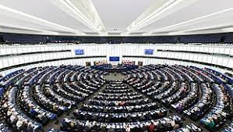
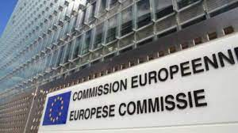
ISTITUZIONI DELL’UNIONE EUROPEA
Parlamento Europeo (funzione legislativa)condivide con il Consiglio dell’UE la funzione legislativa e il potere di bilancio e vigila sulla Commissione. Ha 700 membri eletti a suffragio universale ogni 5 anni
Consiglio dell’Unione Europea (funzione legislativa) approva insieme al Parlamento le proposte di legge della Commissione e il bilancio dell’Ue, coordina le politiche economiche degli Stati membri e assume decisioni in materia di politica estera e sicurezza. Costituito dai ministri degli Stati membri
Commissione Europea (funzione esecutiva)con sede a Bruxelles e’ un organo esecutivo, composto da 28 commissari nominati ogni 5 anni dai governi nazionali con il presidente eletto dagli stessi membri

Slide 6
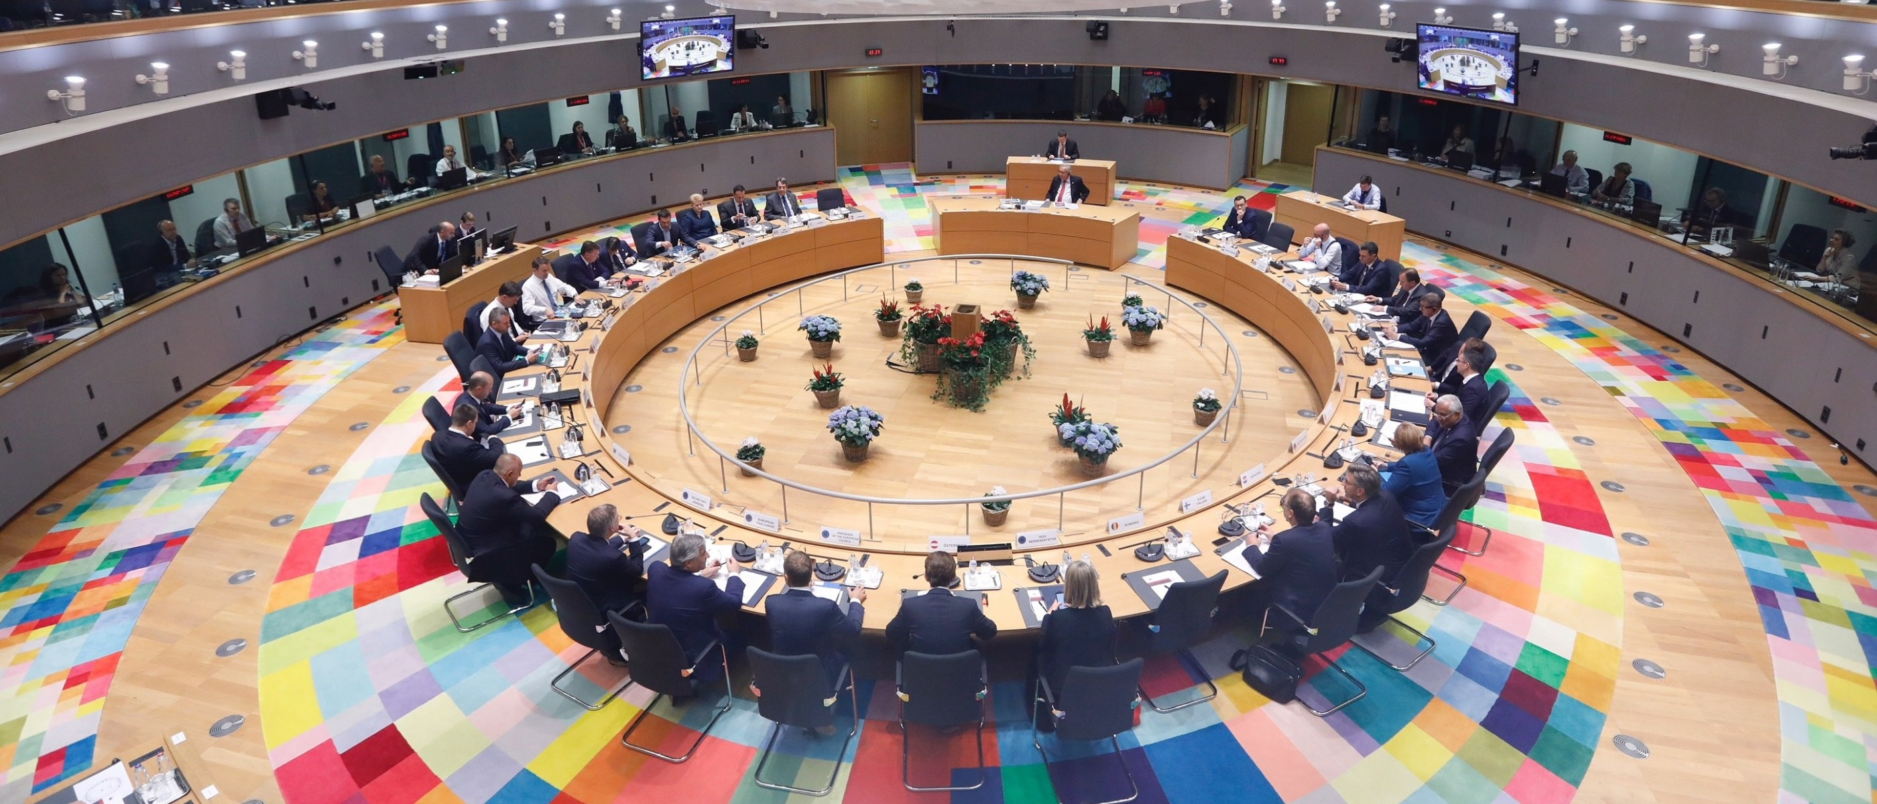
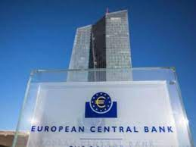
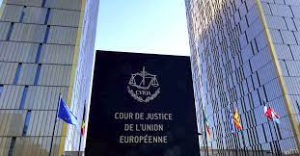
Consiglio Europeo composto dai leader dei Paesi membri definisce gli indirizzi politici e le urgenze dell’Unione. Ha sede a Bruxelles
Banca Centrale Europea (BCE) gestisce e controlla la politica monetaria europea e concede prestiti ai Paesi in difficoltà. Ha sede a Francoforte sul Meno
Corte di Giustizia dell’UE formata da giudici ed avvocati nominati dai governi degli Stati membri. Ha sede a Lussemburgo
Corte dei Conti Europea controlla le entrate e uscite finanziarie dei vari Paesi. Ha sede a Lussemburgo ed è composta da un membro per ogni Paese

Slide 7
OBIETTIVI UE
Promuovere la pace, i suoi valori e il benessere dei cittadini
Offrire libertà, sicurezza e giustizia, senza frontiere interne
Favorire lo sviluppo sostenibile basato su una crescita economica equilibrata, un’economia di mercato competitiva e la protezione dell’ambiente
Lottare contro l’esclusione sociale e la discriminazione
Promuovere il progresso tecnologico e scientifico
Rispettare le diversità culturali e linguistiche

Slide 8
VALORI UE
Dignità umana
Libertà
Democrazia
Uguaglianza
Stato di diritto
Diritti Umani
Questi Obiettivi e valori sono sanciti dal trattato di Lisbona e dalla Carta dei diritti fondamentali dell’Unione Europea
Nel 2012 l’UE ha vinto il premio Nobel per la pace per aver contribuito alla pace, alla democrazia e ai diritti umani in Europa

Slide 9
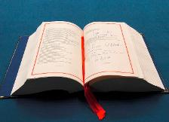
TRATTATO DI LISBONA
Entrato in vigore il 1° dicembre 2009
Definisce chiaramente gli obiettivi dell’Unione
Evidenzia le materie che sono di competenza degli Stati membri e le materie nelle quali le decisioni sono prese direttamente dalle istituzioni europee
Accresce la responsabilità democratica dell’Unione, rafforzando la Carta dei diritti e consolidando lo stato di Diritto

Slide 10
ARTICOLI FONDAMENTALI
Art.1- Gli stati membri istituiscono l’UE per conseguire obiettivi comuni e si fonda sul trattato di Lisbona e quello sul funzionamento dell’Unione
Art.2- Si fonda sui valori del rispetto della dignità umana, della libertà, della democrazia e dell’uguaglianza
Art.3- L’Unione deve garantire questi diritti e instaurare un. Mercato interno competitivo basato su un’economia che promuove il progresso sociale e scientifico. La moneta comune è l’Euro

Slide 11
POLITICHE DELL’UNIONE EUROPEA
Agricoltura
Aiuti umanitari e protezione civile
Ambiente
Commercio
Cultura
Energia
Imprese e industrie
Politica estera
Salute
Sicurezza alimentare
Trasporti

Slide 12
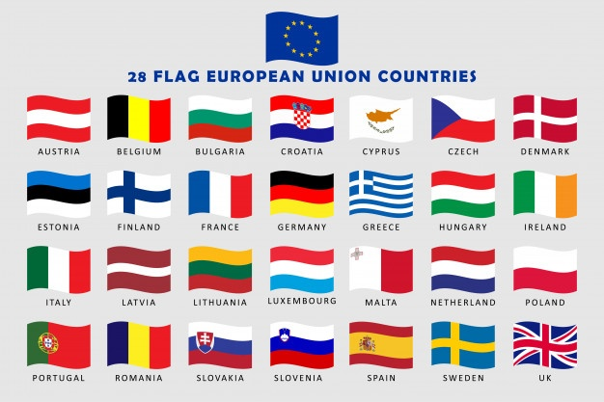
PAESI DELL’UE
x

